Slide 1

L’Énigme du retour dANY Laferrière
Klára Halodová, 498496

Slide 2
Table de matières
1.
L’auteur
2.
L’œuvre analysée
3.
Le fantastique

Slide 3
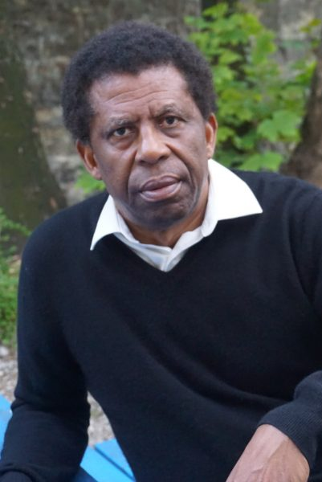
Dany Laferrière
13 avril 1953, Port-au-Prince -> Petit-Goâve
Chroniqueur culturel
Régime du Papa Doc -> Montréal
1985 : Comment faire l’amour avec un Nègre sans se fatiguer -> adaptation cinématographique
Chroniqueur et présentateur météo, Radio Canada
12 décembre 2013 : Académie française
Romans dessinés
Pays sans chapeau, Le Cri des oiseaux fous, Je suis un écrivain japonais, Petit Traité sur
le racisme, L’enfant qui regarde

Slide 4
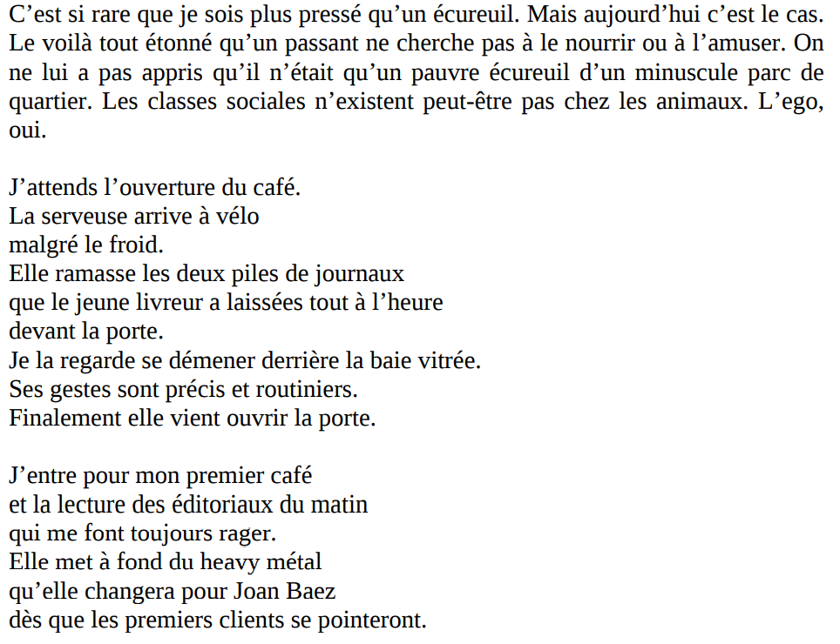
L’Énigme du retour - généralités
2009, Boréal
Prix Médicis
Roman anhistorique
Narration quasi-autobiographique
Deux chapitres avec plusieurs sous-chapitres
Prose, vers libres

Slide 5
L’Énigme du retour - résumé
Windsor Laferrière – écrivain haïtien exilé -> Montréal
Mort de son père
Windsor se rend en Haïti via New York pour assister aux funérailles et informer sa mère du décès
New York – la rencontre avec deux oncles et le meilleur ami de son père
Haïti – problèmes sociaux, l’omniprésence de la mort, la pauvreté et la famine
Mais après, il reconnaît le charme de son pays de naissance
Si on revient au point de départ
cela voudra-t-il dire
que le voyage est terminé ?
Il y reste pour mourir ?

Slide 6
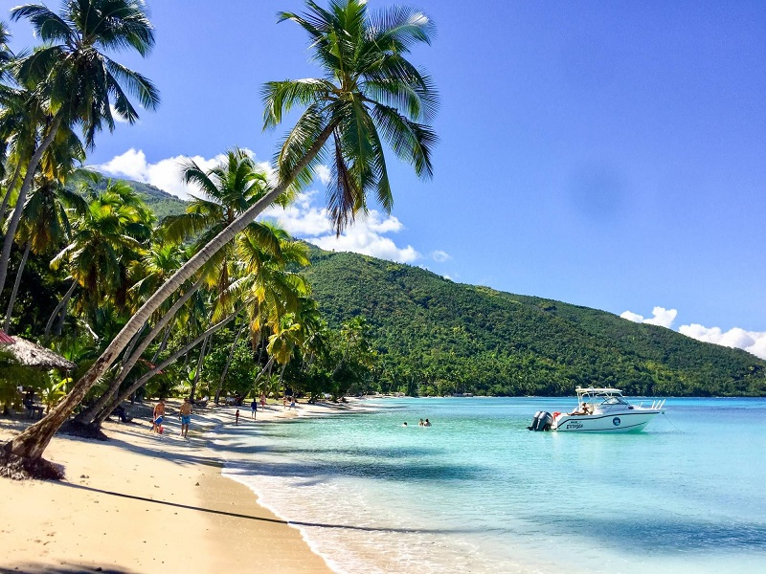
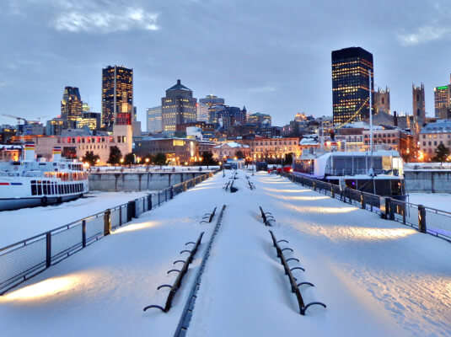
L’Énigme du retour - thèmes principaux
Exil – coincé entre deux mondes
Quête identitaire
Je n’ai qu’à faire circuler la rumeur
que je suis retourné vivre là-bas
sans préciser de quel là-bas il s’agit
afin qu’à Montréal on puisse croire
que je suis à Port-au-Prince
tandis qu’à Port-au-Prince on soit sûr que
je suis encore à Montréal.

Slide 7
L’Énigme du retour - thèmes principaux
Intégration difficile
Réalité (Canada, Haïti)
Rêve (sommeil, souvenirs, eau, lecture)
Eau – neige, glace, pluie tropicale, rhum, baignoire
(= mer des Caraïbes, ventre maternel)
Lecture – Cahier d’un retour au pays natal
Je me suis endormi dans la baignoire rose. Cette vieille fatigue
dont je fais semblant d’ignorer la cause
m’a emporté
vers des territoires inédits.
J’ai dormi ainsi pendant une éternité.
C’était le seul moyen
pour rentrer incognito au pays
avec la vaste nouvelle.
Aujourd’hui, je dors plutôt
afin de quitter mon corps
et de calmer ma soif des visages d’autrefois.

Slide 8
Le fantastique
Rencontre avec François – campagne
Tu crois connaître un type que tu vois chaque jour pendant des années et brusquement il t’annonce qu’il doit retourner dans les ténèbres parce qu’un dieu lare le réclame.
Poule noire – « protecteur »
Religion vaudou – Legba
À quel signe avez-vous reconnu Legba ? La poule noire. La poule ? Oui, la poule noire. Bien sûr, la poule noire.
Il me confond avec le dieu qui se tient à la frontière du monde visible et du monde invisible. Celui qui vous permet de passer d’un monde à l’autre.

Slide 9
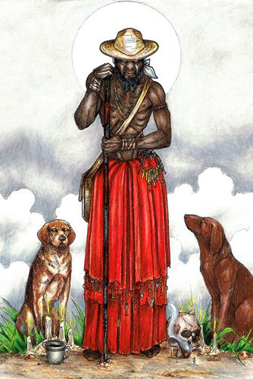
Le fantastique
Rapport entre Legba et Windsor ?
–> Legba – monde visible et monde invisible, autorisation du passage d’un monde à l’autre
–> Windsor – réalité et rêve, pays natal et exil
–> Il traverse ces frontières comme Legba
–> Frontières entre humain et divin
Spiritualité vaudou

Slide 10


